Slide 1
Introdução ao DOM
Prof. Esp. Pedro Miho

Slide 2
Entendendo o DOM
window
O DOM (Document Object Model) é uma representação hierárquica de documentos HTML, XML ou XHTML, criada pelo navegador. Ele permite que os desenvolvedores acessem, modifiquem e interajam com elementos HTML, tornando as páginas mais dinâmicas e interativas.
location
document
history
html
head
body

Slide 3
Árvore DOM da nossa página em HTML
window
location
document
history
html
head
body
meta
title
h1
p
p
div
strong

Slide 4
Interagindo no HTML usando JS
window.document.write(“Olá Mundo”) – Escreve um texto na pagina HTML
window.document.write(window.navigator.appName) – Nome do navegador da pagina
window.document.write(window.document.URL) – URL da pagina Web
window.document.body.style.background = “black” – Muda a cor do body

Slide 5
Selecionando elementos dentro de uma árvore DOM
TagName – Seleciona a partir da TAG html.
getElementsByTagName(“tag”)
ID – Seleciona a partir do ID da tag html.
getElementById(“nomeID”)
ClassName - Seleciona a partir da CLASSE da tag html.
getElementsByClasseName(“nomeClasse”)

Slide 6
Selecionando elementos dentro de uma arvore dom
Name – Seleciona a partir do NOME da tag HTML.
getElementsByName(“nomeElemento”)
querySelector - Seleciona a partir de uma CLASSE ou ID da tag html.
querySelector(“tag#nomeID”) – Seleciona apenas uma tag.
querySelectorAll(“tag.nomeClasse”) - Seleciona diversas as tag.

Slide 7
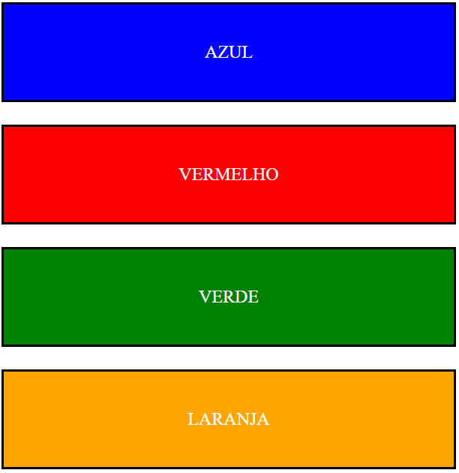
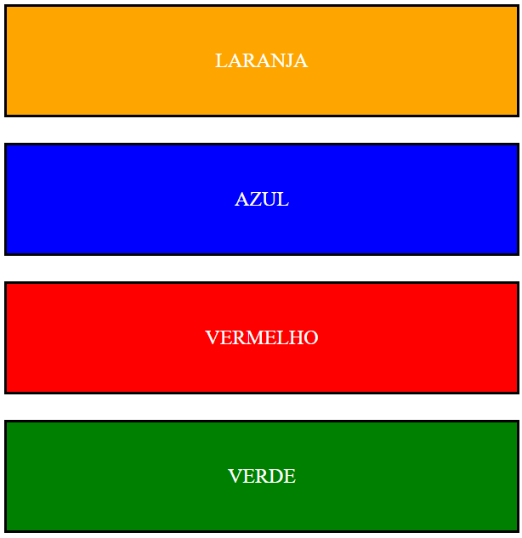
Desafio
Utilizando o DOM, modifique a cor e o conteúdo dentro da tag <div> do arquivo HTML "index.html“ fornecido.
ATUAL
MODIFICADO

